Slide 1
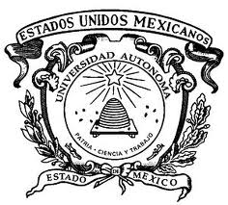
Universidad Autónoma del Estado de México
CU UAEM Zumpango
Licenciatura en sociología
Unidad de Aprendizaje
Precursores de la Sociología: Filosofía social
Titulo del material
“El positivismo en México: el pensamiento de Gabino Barreda”
Elaborado por:
Yasmín Hernández Romero
Junio 2016.

Slide 2
Presentación del material
En las diapositivas que se presentan se han sistematizado contenidos de la unidad de competencia VI, denominada «El positivismo en México en el siglo XIX y XX», la cual forma parte de la Unidad de Aprendizaje (UA) “Precursores de la sociología: Filosofía social”, curso que se imparte en el programa educativo de licenciado en sociología. La UA es de carácter obligatorio, ubicándose en el núcleo básico, con un total de 12 créditos.
Entre las competencias que debe desarrollar el egresado de esta licenciatura se encuentra la capacidad para el manejo teórico-metodológico acerca de lo que constituye lo social y la capacidad para el estudio sistemático y diferenciado de la sociedad. El positivismo en México será analizado como expresión de la influencia del positivismo europeo.

Slide 3
Propósito general de la unidad de aprendizaje.
Al concluir el curso los estudiantes conocerán, comprenderán y analizarán críticamente los postulados filosóficos de Saint-Simon, Augusto Comte y Herbert Spencer acerca de la sociedad, ya que dichos autores son precursores fundamentales de la sociología.

Slide 4

“La relación entre filosofía e historia conlleva analizar las ideas filosóficas y la realidad de la cual han surgido estas ideas.”

Slide 5
Postulados del positivismo
Para el positivismo el único conocimiento auténtico es el conocimiento científico.
Rechaza toda noción a priori, así como todo concepto universal y absoluto.
Se centra en el análisis de los hechos reales verificados por la experiencia.
Presupone la existencia de un mundo real, objetivo, que permanece exterior a los sujetos.

Slide 6
Representantes destacados del positivismo en México
Pedro Contreras Elizalde (1823-1875)
Gabino Barreda (1818-1881)
Porfirio Parra (1854-1912)
Agustín Aragón (1870-1954)

Slide 7
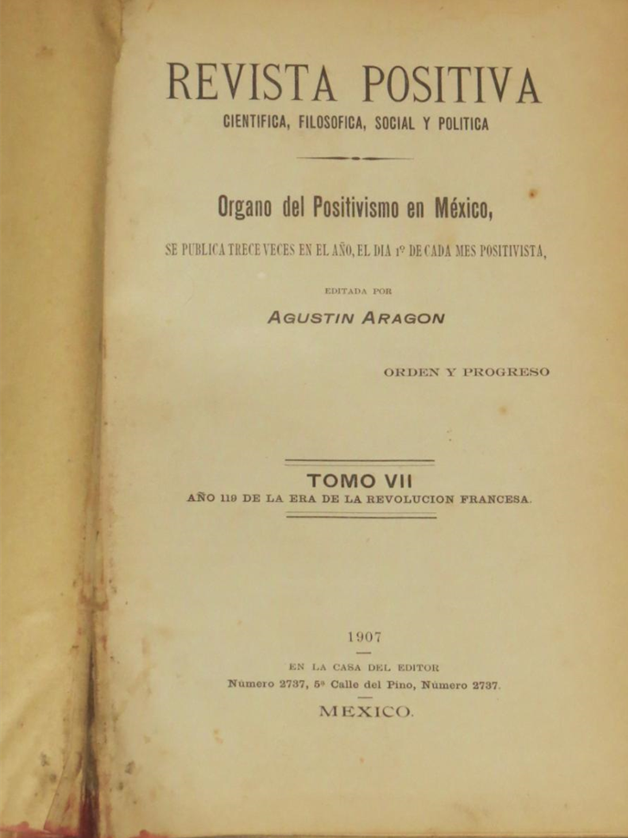
Pedro Contreras Elizalde fue el primer positivista Mexicano. Mantuvo relación con Comte.
Barreda fundó la Escuela Nacional Preparatoria y la Sociedad Metodófila.
Porfirio Parra, continuador de la obra de Barreda. Director de la Sociedad Positivista de México. Traductor del Discurso sobre el espíritu positivo.
Agustín Aragón. Editor de la Revista Positiva.

Slide 8
Tipos de positivistas
Hablar de los positivistas en México, requiere de separar a los teóricos puros de los educadores; el grupo de los científicos de los autonombrados “científicos” sin serlo.

Slide 9
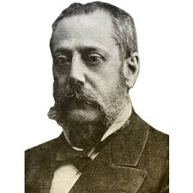
El parteaguas del positivismo en México
La Oración Cívica (o elogio patriótico) pronunciada por Gabino Barreda, en Guanajuato, el 16 de Septiembre de 1867, con motivo de la conmemoración de la Independencia, constituye un parteaguas del positivismo en México.
La tradición de esta oración se remonta al año de 1812. A través de ella se hace un recuento de la historia de México, enfatizado en la Guerra de independencia y en los héroes que participaron.

Slide 10
El positivismo llega a México por medio de Barreda, quien retoma la famosa Ley de los tres estadios, de Augusto Comte, para explicar el proceso histórico del país.
Ley de los tres estadios
Teológico
Metafísico
Positivo

Slide 11
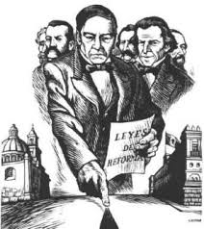
El estadio teológico abarca la época en la que México se regía por la iglesia y la milicia; el metafísico que fue el tiempo de lucha entre liberales y conservadores y el estadio positivo se instaura con el triunfo de la reforma Liberal.

Slide 12
El positivismo en la Oración Cívica de Barreda
“… es de hacer ver que durante todo el tiempo que parecía que navegábamos sin brújula y sin norte, el partido progresista, al través de mil escollos y de inmensas y obstinadas resistencias ha caminado siempre en buen rumbo, hasta lograr después de la más dolorosa y la más fecunda de nuestras luchas, el grandioso resultado que hoy palpamos , admirados y sorprendidos casi de nuestra propia obra… ” (Barreda, 1867/2003: 2)

Slide 13
“El positivismo irrumpió en América Latina con el objetivo de pacificar o al menos juntar a las dos fuerzas rivales: liberales y conservadores” (Hováth y Svabó, 2005:19)
Los liberales asociados con las ideas de progreso, los conservadores, con las de orden.

Slide 14
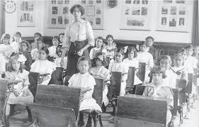
El positivismo se aplicó en México para reorganizar el país. Siendo una de las bases para la reorganización el sistema educativo.

Slide 15
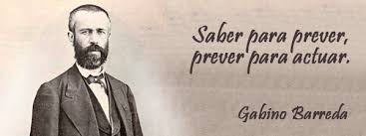
Positivismo y educación
Para implementar el positivismo en México se requería una filosofía educativa modernizadora, que se opusiera a la escolástica (dominante en la educación durante siglos), y una filosofía basada en la ciencia que propiciara una mentalidad progresista.

Slide 16
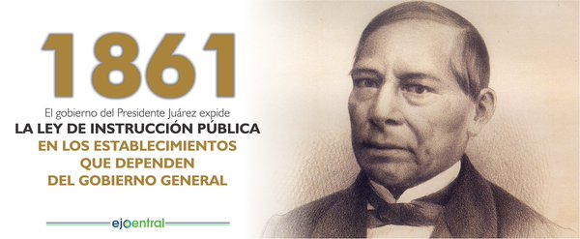
Las ideas expuestas por el positivismo quedaron plasmadas en la ley de instrucción pública en México. Esta ley sanciona la enseñanza elemental obligatoria, laica y gratuita, establece la abolición de los antiguos bachilleratos y su centralización en una Escuela Nacional Preparatoria (ENP).

Slide 17
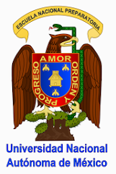
Barreda como director de la ENP hace de ésta el escenario del positivismo.
Empero, también se incorporaron las ideas que la educación alonsiaca (de San Ildefonso) había desarrollado en torno a la filosofía y el conocimiento.

Slide 18
El plan formulado por Barreda “ascendía de lo simple a lo complejo y de lo abstracto a lo concreto... De acuerdo con el ilustre educador, primero raciocinio puro, después observación como base del raciocinio, y luego, observación y experimentación reunidas, forman la escala lógica por la que debe pasar nuestro espíritu al caminar desde las matemáticas hasta la física” (Labastide, 1994: 159 citado en Nuñez, s/f: 383).

Slide 19
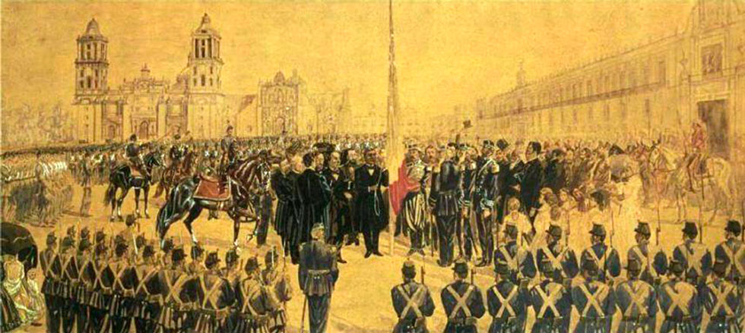
El positivismo en la vida pública
Algunos positivistas mexicanos creyeron que su filosofía tenía un carácter universal. Otros interpretan el positivismo en México en términos concretos, de política militante.

Slide 20
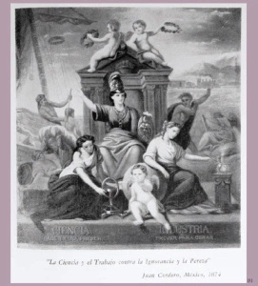
La circunstancia política mexicana
Para Barreda el liberalismo es una expresión del espíritu positivo, a diferencia de Comte para quien representaba el espíritu negativo.

Slide 21
La influencia de Comte en el pensamiento de Barreda
y algunas diferencias importantes.

Slide 22
“Para Barreda el orden social no resultaba de un proceso natural espontáneo, sino que era una construcción artificial. Para que el orden fuera permanente era necesario que los mexicanos tuvieran conciencia de su necesidad. El orden que se mantenía con el poder militar terminaba por generar un nuevo pronunciamiento, así que se requería un orden sustentado en la conciencia de los individuos. El desorden social y político tiene sus raíces en el desorden de la conciencia. Si se lograra poner orden en la conciencia, sería posible ordenar a la sociedad”. (Ibarra, 2013:23).

Slide 23
“El positivismo de Barreda vino a problematizar aquello que era impensado en el discurso de los liberales clásicos de la primera mitad del siglo XIX: los mecanismos de constitución del propio sujeto. A diferencia de los liberales, que veían al sujeto dotado ya de todas sus facultades y listo para ejercer los derechos recién conquistados, para los positivistas la idea de la existencia de sujetos que preexisten a sus determinaciones históricas se había revelado como insostenible.” (Ibarra, 2013:20).

Slide 24
Los elementos señalados con anterioridad, resultan importantes toda vez que, el positivismo incorpora las condiciones subjetivas en la constitución de la política. Lo que lleva a poner énfasis en el proceso de socialización del sujeto.

Slide 25
Empero, en el pensamiento de Barreda convergen sin duda las corrientes del naturalismo de su época. Lo cual se aprecia en su concepción del ser humano.
Al respecto afirma que ciertos órganos inciden ya sea para obrar bien o mal.
Barreda niega, como muchos pensadores, explicaciones que conduzcan a una causa última.

Slide 26
Hipótesis frenológicas
El origen de la moral se localizaba en una parte del cerebro. Como lo sostenían las teorías médicas del siglo XIX. Sin embargo, Barreda creyó que era posible modificar esta determinación natural.

Slide 27
Declive del positivismo de Barreda
Entre 1873 y 1892 la Escuela Nacional Preparatoria experimentó una serie de reformas curriculares.
En 1877 se eliminó la obligación de cursar materias de lógica y gramática en algunas carreras.
En 1878 se separó a Barreda de la dirección de la Escuela Nacional Preparatoria y se le asignó a una misión diplomática en Berlín.

Slide 28
Una nueva etapa del positivismo
La época de los “científicos” comienza con Justo Sierra, Pablo Macedo, Rosendo Pineda, Francisco Bulnes.
Se da un cambio en la concepción política: “Las libertades son inútiles en países materialmente atrasados”; primero se debe promover el progreso material del país.
Se vuelve necesario un estado fuerte, que se encargue de mantener el orden social.

Slide 29
Aún y cuando podemos hablar de distintos positivismos y positivistas en México, sin lugar a dudas el positivismo ocupa un lugar importante en la historia del pensamiento. Inaugurando una forma de pensamiento científico.

Slide 30
Hoy por hoy el método hipotético-deductivo continua siendo dominante en las comunidades académicas de México y el mundo.

Slide 31
Bibliografía
Barreda, Gabino (2003), La Oración Cívica. Disponible en: http://www.biblioteca.org.ar/libros/1112.pdf
Cardoso Vargas, Hugo Arturo (2005) La Oración Cívica de Barreda. Primer análisis sociológico de la sociedad mexicana, Revista Espacios Públicos, vol. 8, núm. 16, agosto, 2005, pp. 171-190, Universidad Autónoma del Estado de México, Toluca, México.
González Navarro, Moisés Los positivistas mexicanos en Francia. Disponible en: http://historiamexicana.colmex.mx/index.php/RHM/article/view/771/662
Gyula Horváth y Sara H. Szabó (2005), El positivismo en Brasil y México. Un estudio comparativo. Tzintzun, Revista de Estudios Históricos, julio-diciembre, número 042, Universidad Michoacana de San Nicolás de Hidalgo, Morelia, México. Pp. 9-32.

Slide 32
Ibarra García, Laura (2013), “El positivismo de Gabino Barreda. Un estudio desde la teoría histórico-genética.” Acta Sociológica número 60, enero-abril, pp. 11-38.
Infante Vargas, Lucrecia (2009), Historizar el pensamiento: Leopoldo Zea y las circunstancias de la filosofía pp. 115-126. en Evelia Trejo y Alvaro Matute (ed), Escribir la historia en siglo XX. Treinta lecturas. UNAM/IIH. http://www.historicas.unam.mx/publicaciones/publicadigital/libros/escribir/ELH_005.pdf
Moreno Reyes, Giovana Anahí, El positivismo en México. Disponible en: http://www.academia.edu/7285282/POSITIVISMO_EN_MEXICO
Núñez Carpizo, Elssié (s/f), El positivismo en México. Impacto en la educación. UNAM.

